Slide 1
Akademická štvrťhodinka
Výsledky za Univerzitu sv. Cyrila a Metoda v Trnave

Slide 2
Výsledky z prieskumu SAAVS budú k dispozícii aj pracovným skupinám SAAVŠ, ktoré budú od roku 2022 posudzovať vnútorné systémy kvality všetkých vysokých škôl. Výsledky budú pre pracovné skupiny podkladom pre zisťovanie, ako s nimi vysoká škola naložila, ako svoje vzdelávanie a vnútorné procesy zlepšila.

Slide 3
Obsah
Demografia a základné údaje
Pandémia a UCM
Prax a práca počas štúdia
Rozvoj zručností
Prechod na trh práce

Slide 4
Demografia a základné údaje
19 983 platných vyplnených dotazníkov
Z 5042 študentov UCM ( CRŠ k 30.4.2021) vyplnilo dotazník 593 (11,76%)
Zastúpené sú všetky súčasti UCM (FMK-207, FF-159, FZV-108, FSV-66, FPV 44, IM ako rektorát-9)
denná forma štúdia (472), externá (121)
42 odpovedí od študentov so špecifickými potrebami
17 študentov s iným ako slovenským občianstvom (resp. zahraničných študentov)
Zber odpovedí: 30.4. - 31.5. 2021

Slide 5
Tematické okruhy dotazníka
výber VŠ uchádzačmi, prijímacie konanie, adaptácia na VŠ
priebeh a výstupy vzdelávania, hodnotenie a známkovanie, metódy výučby
prístup učiteľov k študentom
zapájanie sa študentov do spravovania VŠ
dopady pandémie
rozšírenosť a riešenie akademických podvodov
internacionalizácia VŠ (mobility, zahraniční študenti)
študenti so špecifickými potrebami
externé štúdium
príprava na život po VŠ

Slide 6
Pandémia negatívne ovplyvnila rozvoj vzťahov a tým aj budúce vyhliadky študentov
42 % sa necíti byť súčasťou komunity (SK priemer 33 %)
až 45 % netrávi čas so spolužiakmi mimo vyučovania (SK priemer 44 %)
vyše 78 % sa nezúčastňuje pravidelne aktivít študentských organizácií (SK priemer 75 %)

Slide 9
Externisti chcú častejšie zachovať prvky dištančného vzdelávania
66,1% externých študentov UCM súhlasí s tým, aby ich študijný program naďalej využíval prvky dištančného vzdelávania (priemer SR 71%)

Slide 10
Pandémia bola organizačne zvládnutá
70,7% respondentov UCM tvrdí, že sú dostatočne informovaní o zmenách týkajúcich sa organizácie výučby (priemer SR 84%)
74,1% respondentov UCM bolo včas informovaných o zmenách študijných povinnosti vyplývajúcich z pandémie (priemer SR 84%)
61,1% respondentov UCM tvrdí, že im UCM poskytuje prístup ku kvalitným odborným textom a databázam (priemer SR 77%).

Slide 13
Práca popri štúdiu
72% študentov UCM dennej formy pracuje počas semestra (priemer SR 62%)
Viac ako 27% z nich pracuje viac ako 20 hodín týždenne (priemer SR 20%)

Slide 15
Rozvoj zručností
Len malá časť študentov si rozvíja všetky zručnosti potrebné pre trh práce.

Slide 17
Notes:
Jednotlivé body grafu boli separátne otázky, na ktoré respondenti odpovedali „Rozhodne súhlasím“ a „Skôr súhlasím“. Výsledne percento je súčtom týchto odpovedí porovnané s priemerom na Slovensku.

Slide 18
Trh práce bakalárov neláka

Slide 20
Prechod na trh práce
49% končiacich študentov I. a II. stupňa UCM, ktorí daný akademický rok plánovali ukončiť získaním titulu sa vďaka doterajšiemu štúdiu cíti byť pripravená na život po vysokej škole (priemer SR 61%)
68% týchto končiacich študentov si myslí, že UCM dná o to, aby boli jej študenti v živote úspešní (priemer SR 76%)

Slide 22
Študenti majú záujem o svoj odbor
Viac ako 77% študentov ide na UCM kvôli odborným vedomostiam a zručnostiam (priemer SR 70%)
Takmer 19% ide na UCM kvôli titulu (priemer SR 20%)

Slide 24
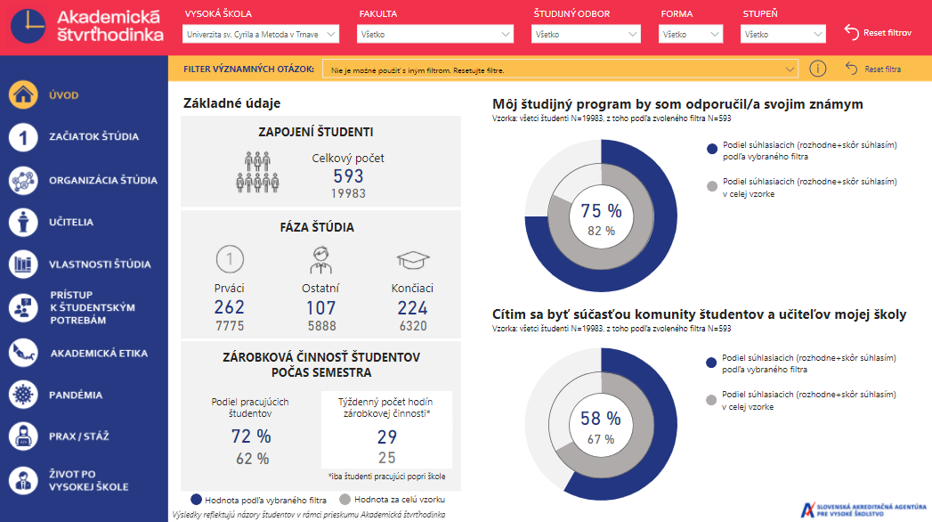
Detailné výsledky za jednotlivé univerzity a fakulty
https://prieskum.saavs.sk/vysledky/

Slide 25


Ďakujem za pozornosť!

